Slide 1

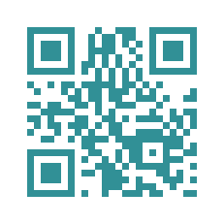
CURSOS DE FORMACIÓN
Curso 2016-2017
Recursos electrónicos en educación, parte 1
Recursos electrónicos en educación, parte 2
Redacción en estilo APA
RefWorks: gestor bibliográfico
Citas, impacto y evaluación de la actividad investigadora
Derechos de autor y autoarchivo de la producción científica
y nuestros talleres
Cómo elaborar un trabajo académico (taller)
Gestión de la reputación digital (taller)
además cursos a la carta, cuando mejor te venga, sobre el tema que tú elijas
Información y
formulario de inscripción
c Biblioteca de Educación
<Biblioteca y Archivo

